Slide 1
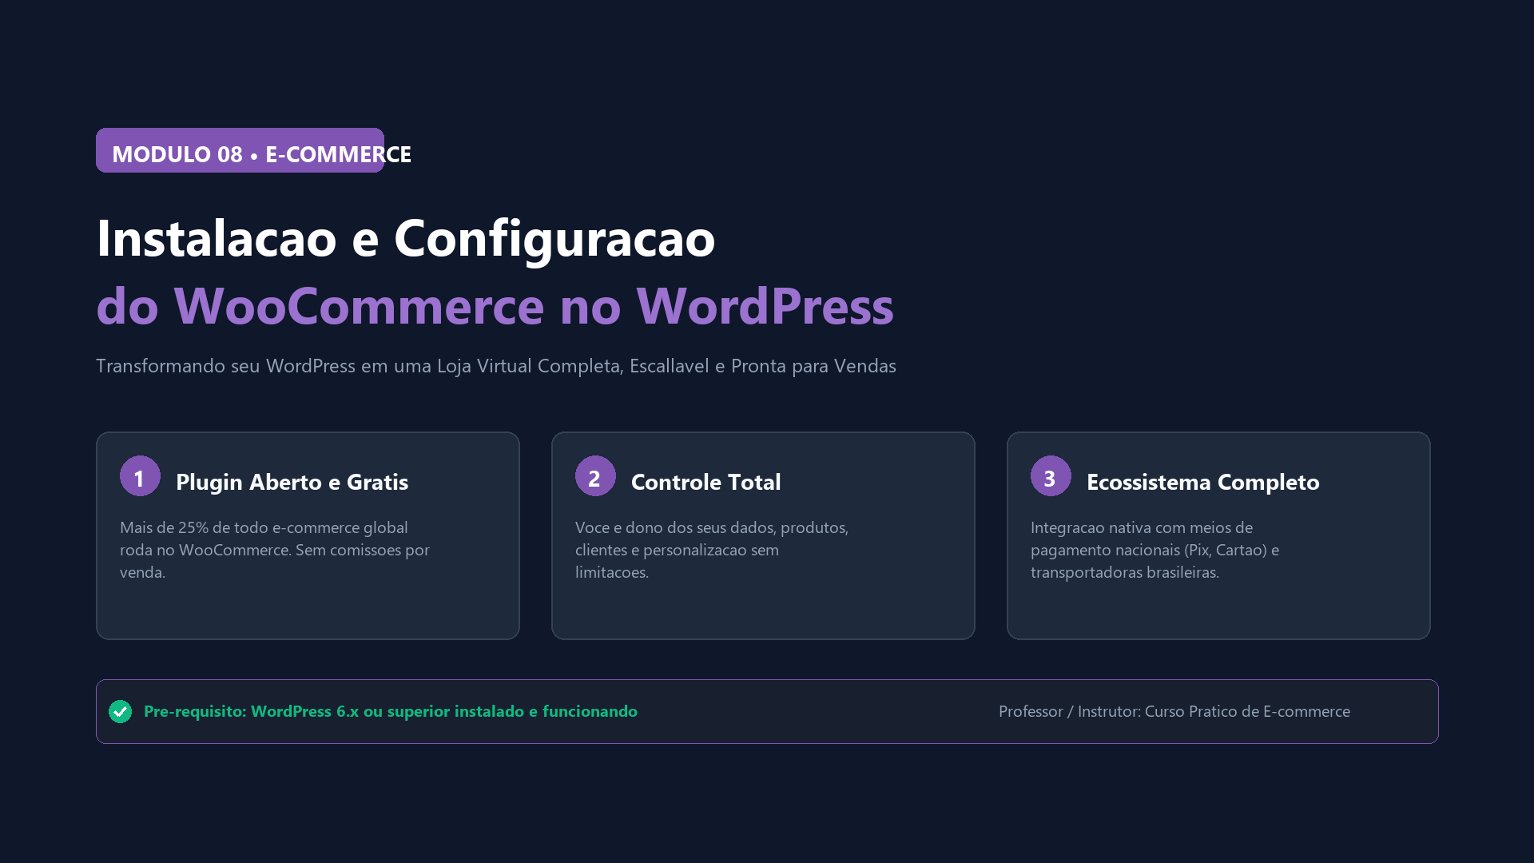
Notes:
Apresentacao do Modulo 8: Instalacao e Configuracao do WooCommerce. Explicar aos alunos o objetivo da aula: transformar o WordPress instalado no Modulo 6 em uma loja virtual completa.

Slide 2
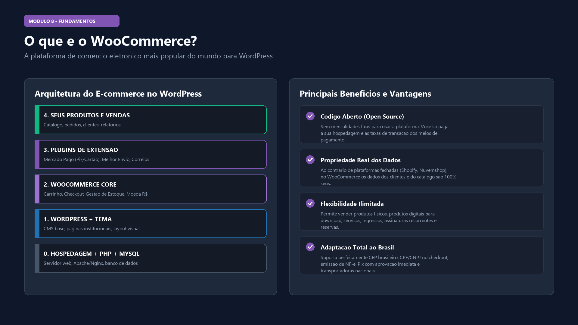
Notes:
Explicar a arquitetura em camadas do WooCommerce e por que ele e lider absoluto no mercado global de e-commerce, destacando a posse real dos dados e a ausencia de comissoes por venda.

Slide 3
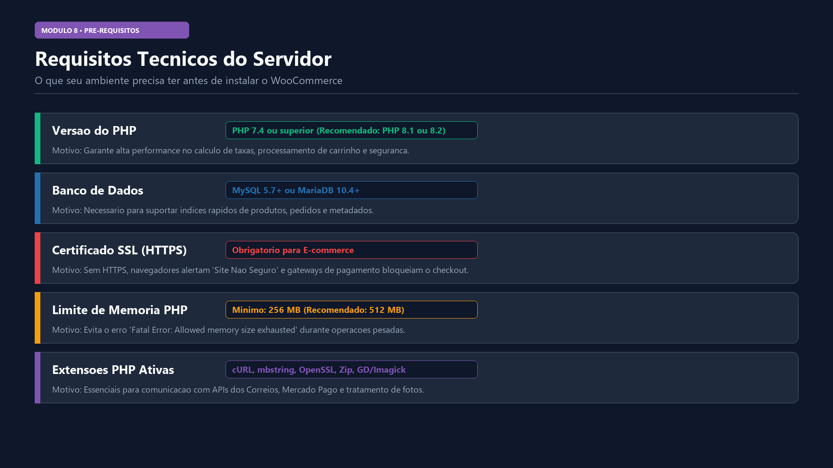
Notes:
Destacar a importancia do PHP 8.x, memoria de 256MB+ e do certificado SSL HTTPS ativo. Sem SSL nenhum gateway de pagamento aprova transacoes.

Slide 4
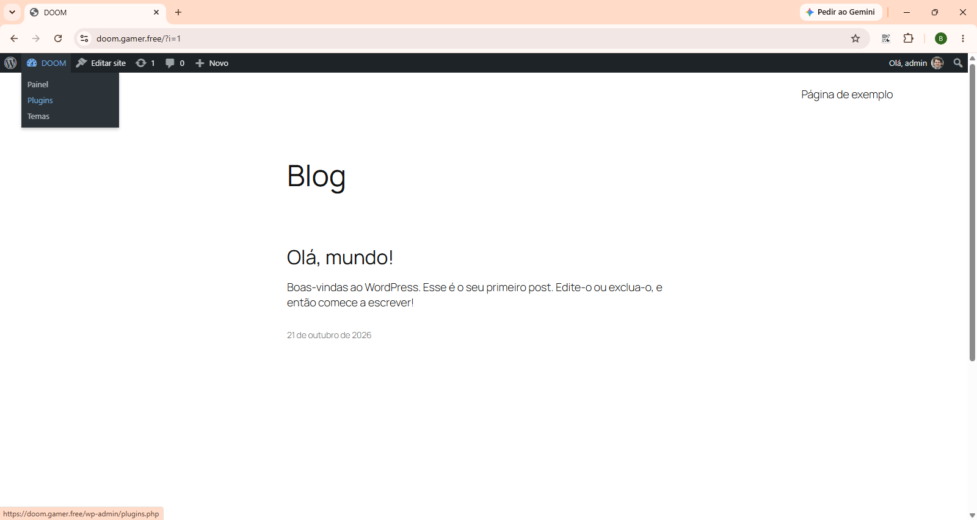
Notes:
Passo a passo no painel: mostrar onde fica o menu lateral de Plugins e o botao 'Adicionar Novo' que conecta ao repositorio oficial.

Slide 5
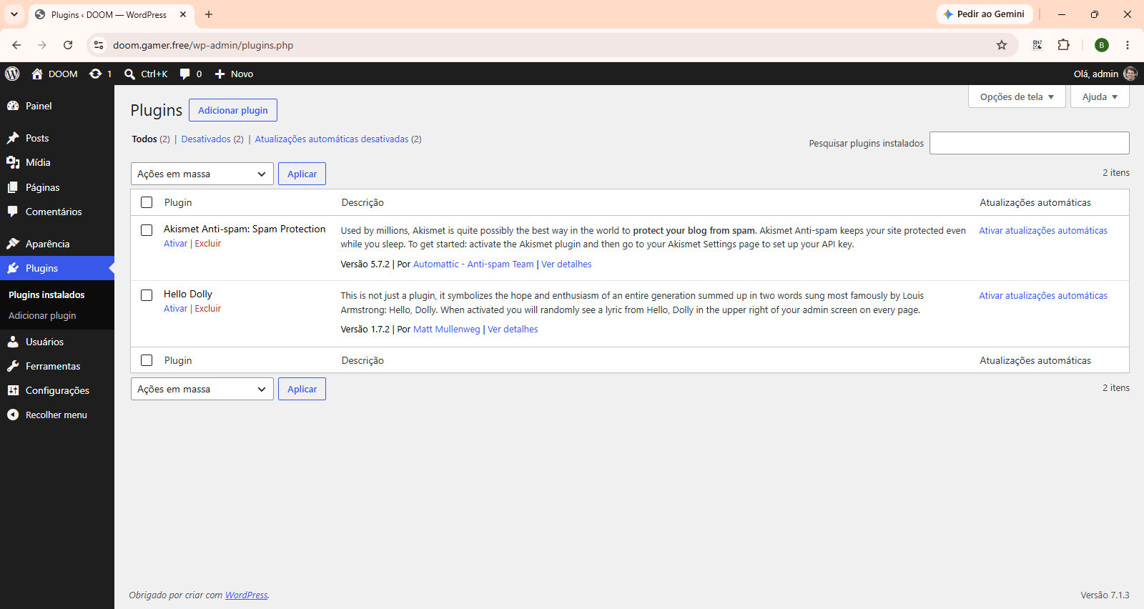
Notes:
Passo a passo no painel: mostrar onde fica o menu lateral de Plugins e o botao 'Adicionar Novo' que conecta ao repositorio oficial.

Slide 6
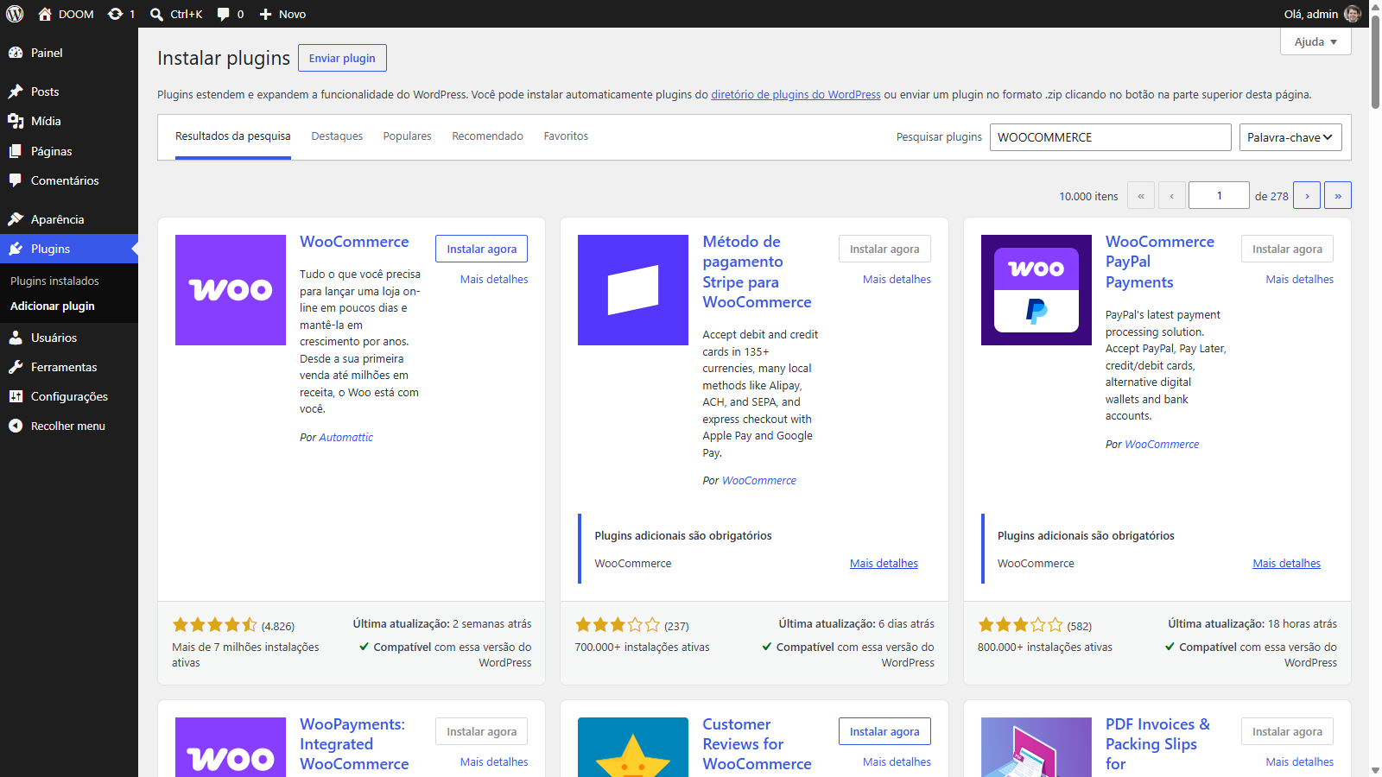
Notes:
Passo a passo no painel: mostrar onde fica o menu lateral de Plugins e o botao 'Adicionar Novo' que conecta ao repositorio oficial.

Slide 7
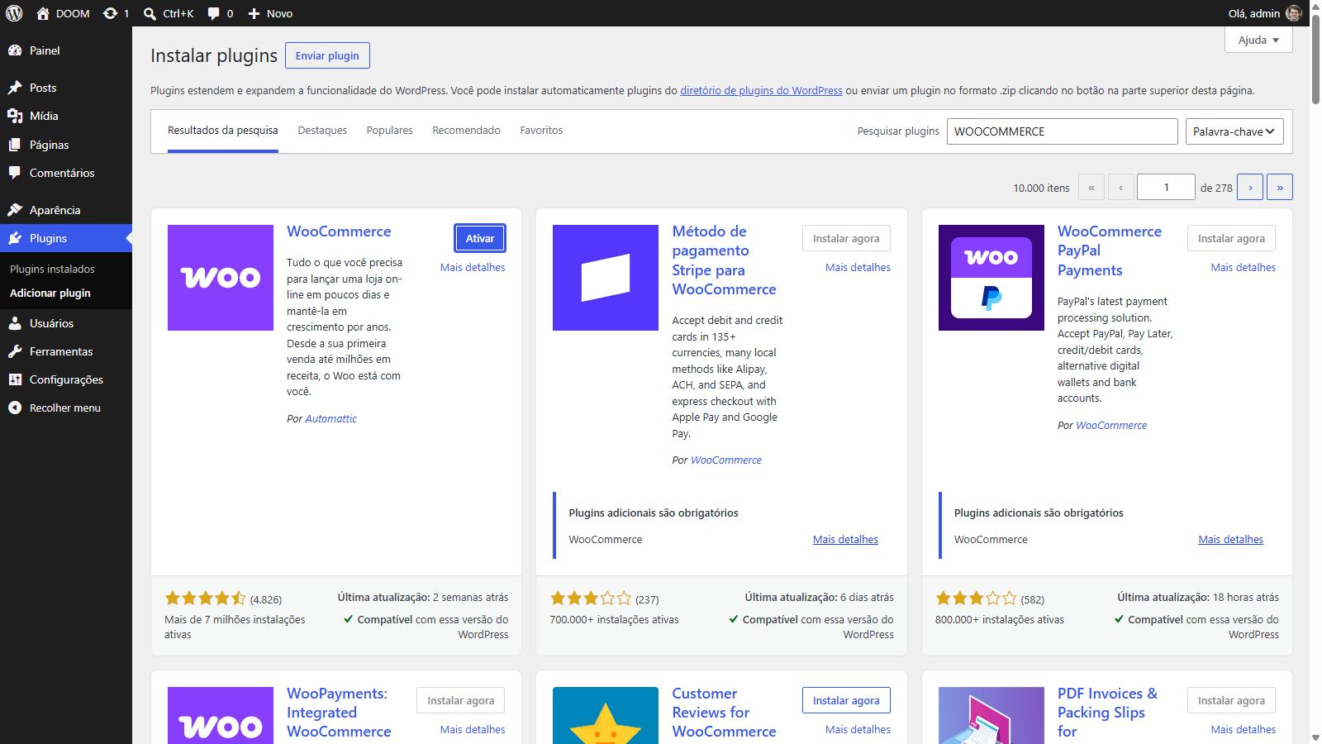
Notes:
Passo a passo no painel: mostrar onde fica o menu lateral de Plugins e o botao 'Adicionar Novo' que conecta ao repositorio oficial.

Slide 8
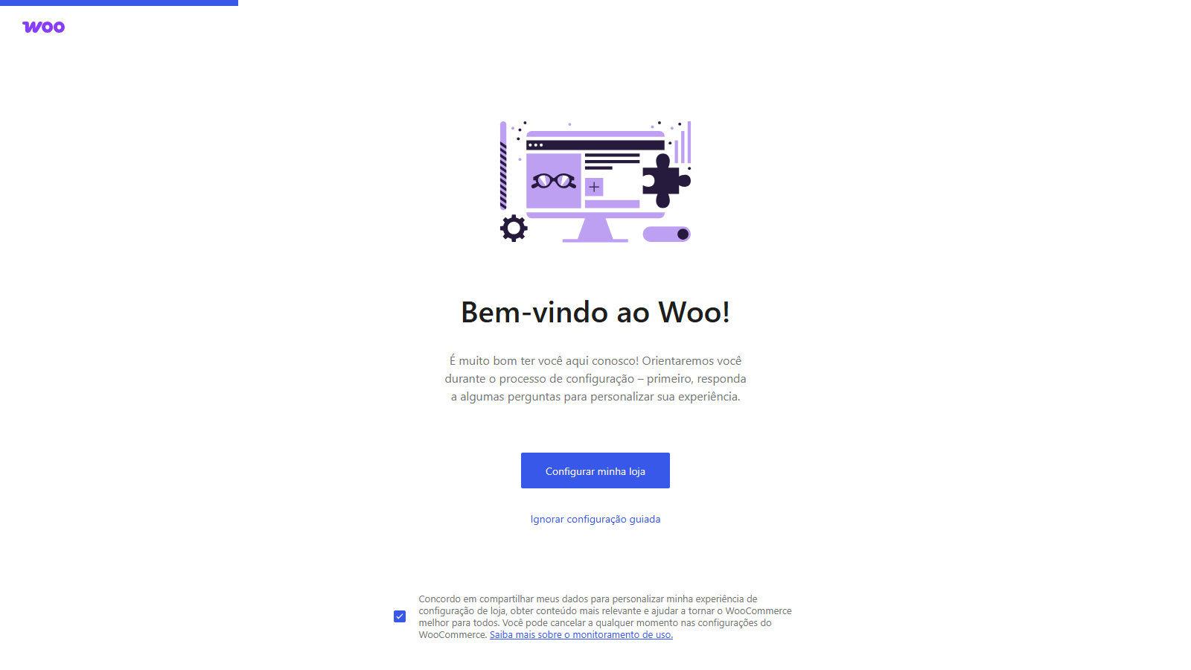
Notes:
Passo a passo no painel: mostrar onde fica o menu lateral de Plugins e o botao 'Adicionar Novo' que conecta ao repositorio oficial.

Slide 9
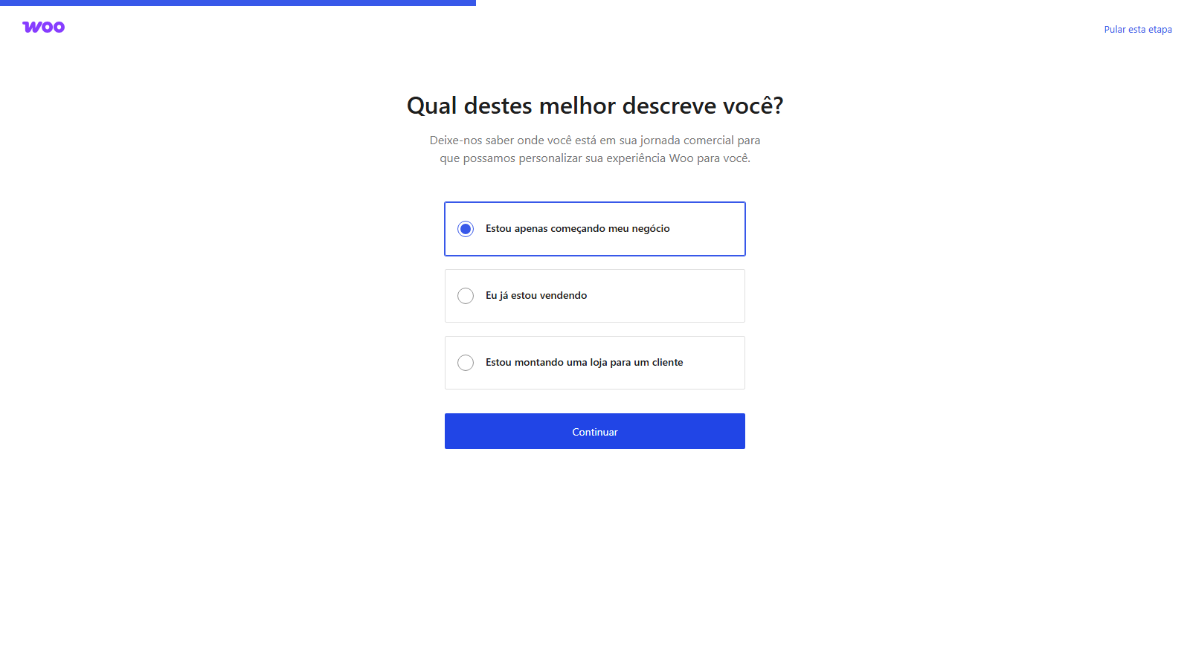
Notes:
Passo a passo no painel: mostrar onde fica o menu lateral de Plugins e o botao 'Adicionar Novo' que conecta ao repositorio oficial.

Slide 10
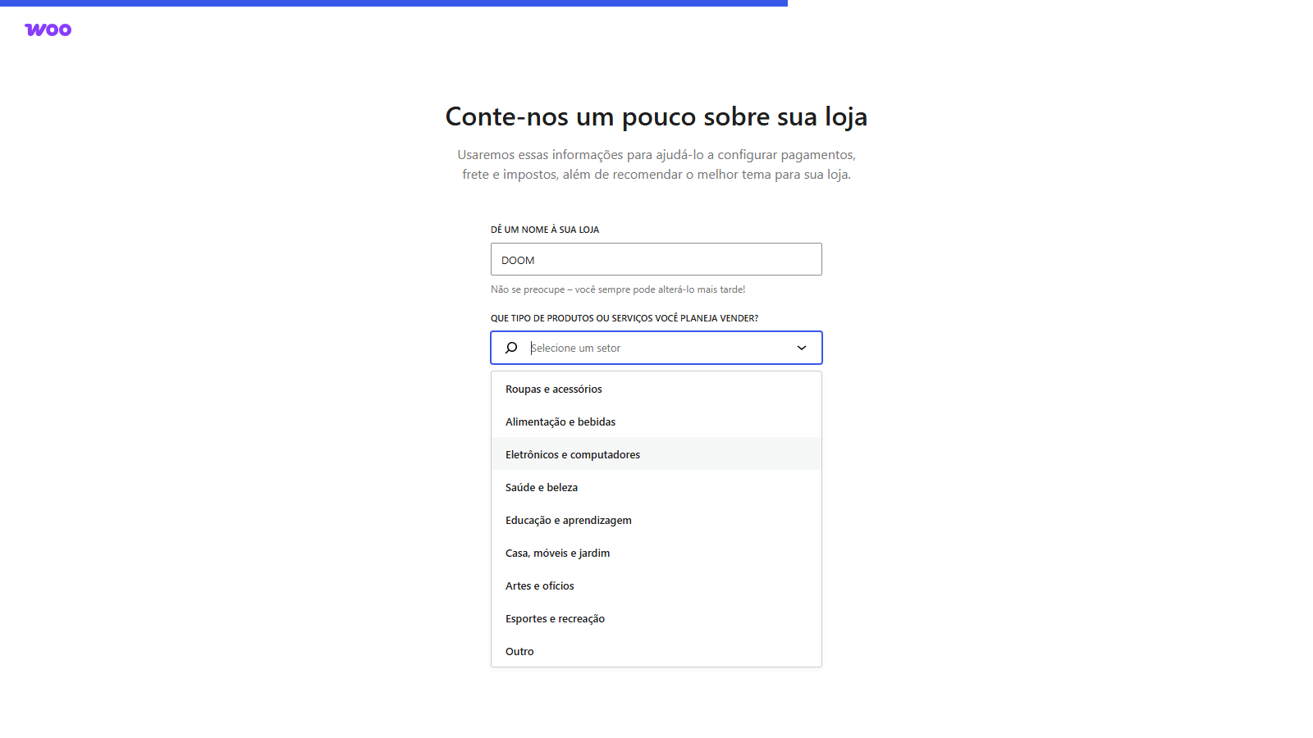
Notes:
Passo a passo no painel: mostrar onde fica o menu lateral de Plugins e o botao 'Adicionar Novo' que conecta ao repositorio oficial.

Slide 11
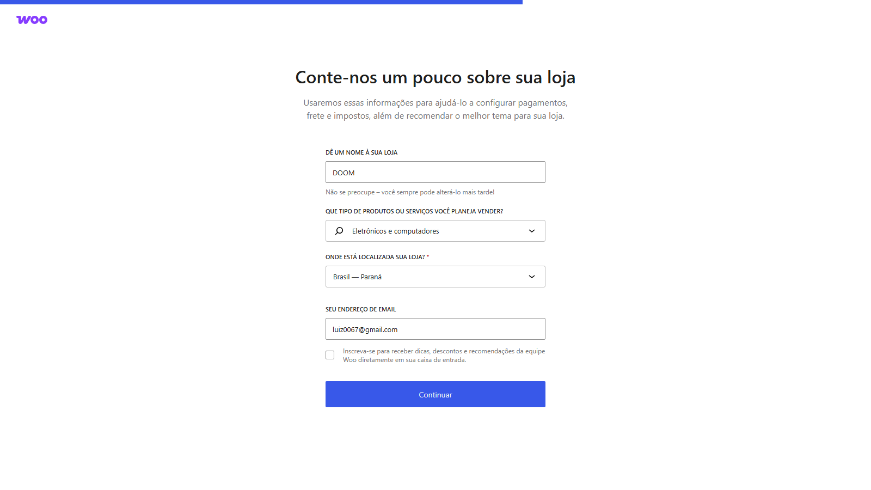
Notes:
Passo a passo no painel: mostrar onde fica o menu lateral de Plugins e o botao 'Adicionar Novo' que conecta ao repositorio oficial.

Slide 12
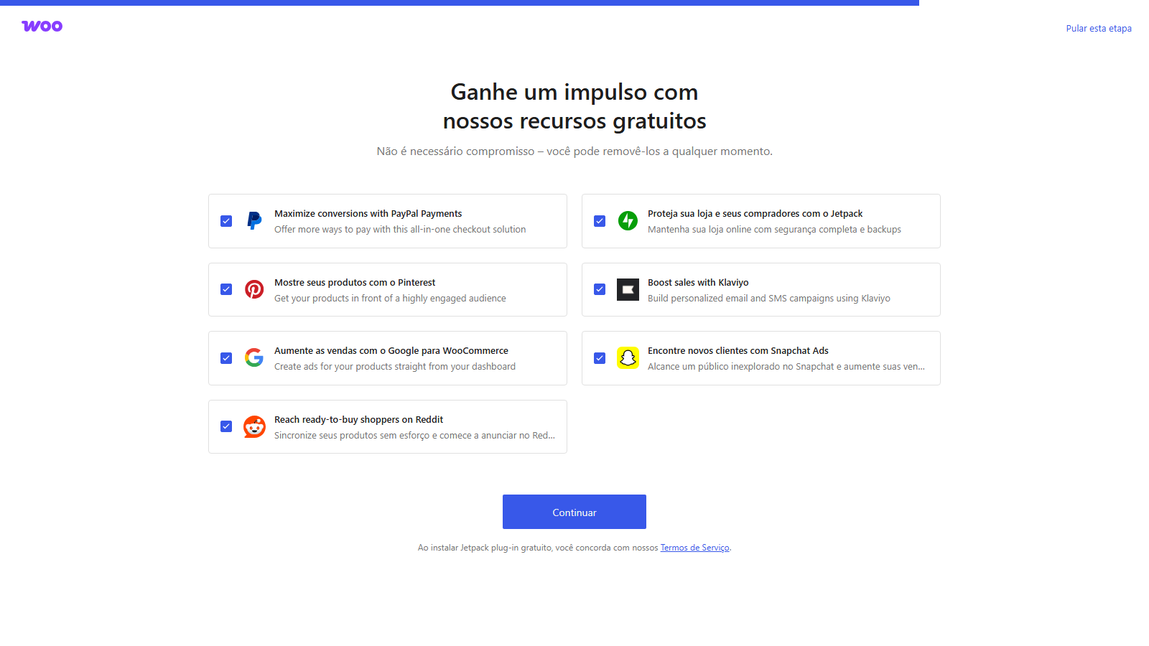
Notes:
Passo a passo no painel: mostrar onde fica o menu lateral de Plugins e o botao 'Adicionar Novo' que conecta ao repositorio oficial.

Slide 13
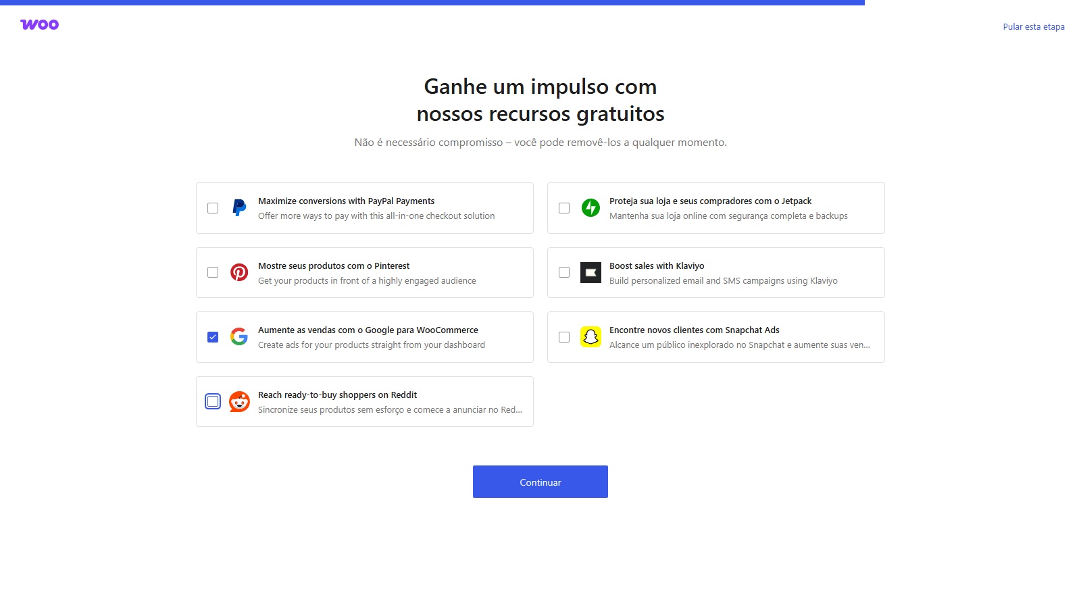
Notes:
Passo a passo no painel: mostrar onde fica o menu lateral de Plugins e o botao 'Adicionar Novo' que conecta ao repositorio oficial.

Slide 14
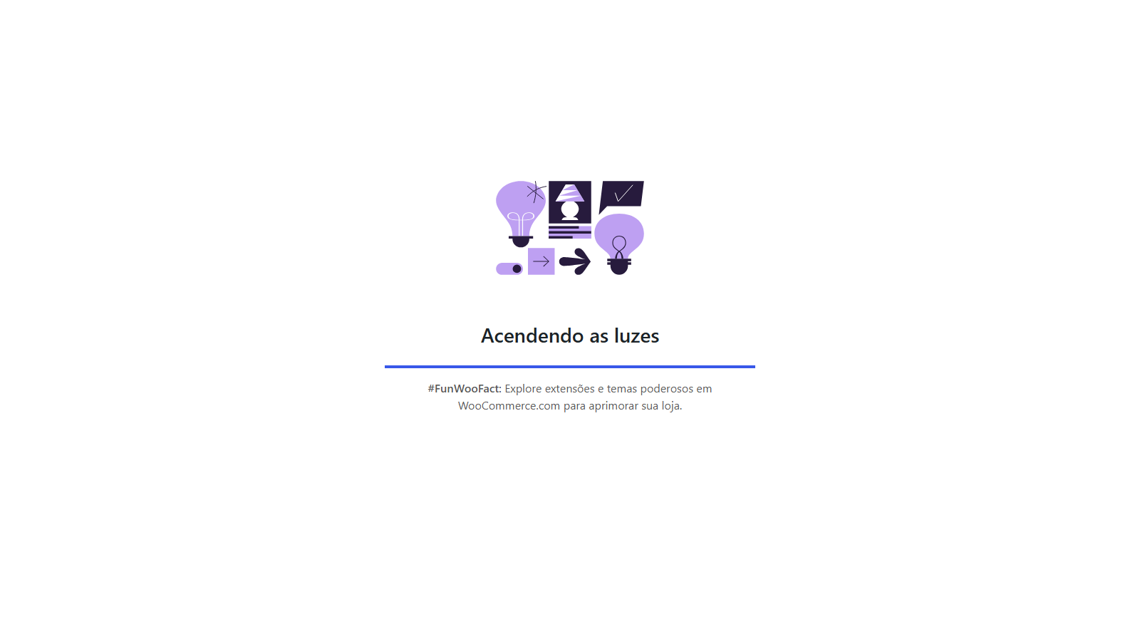
Notes:
Passo a passo no painel: mostrar onde fica o menu lateral de Plugins e o botao 'Adicionar Novo' que conecta ao repositorio oficial.

Slide 15
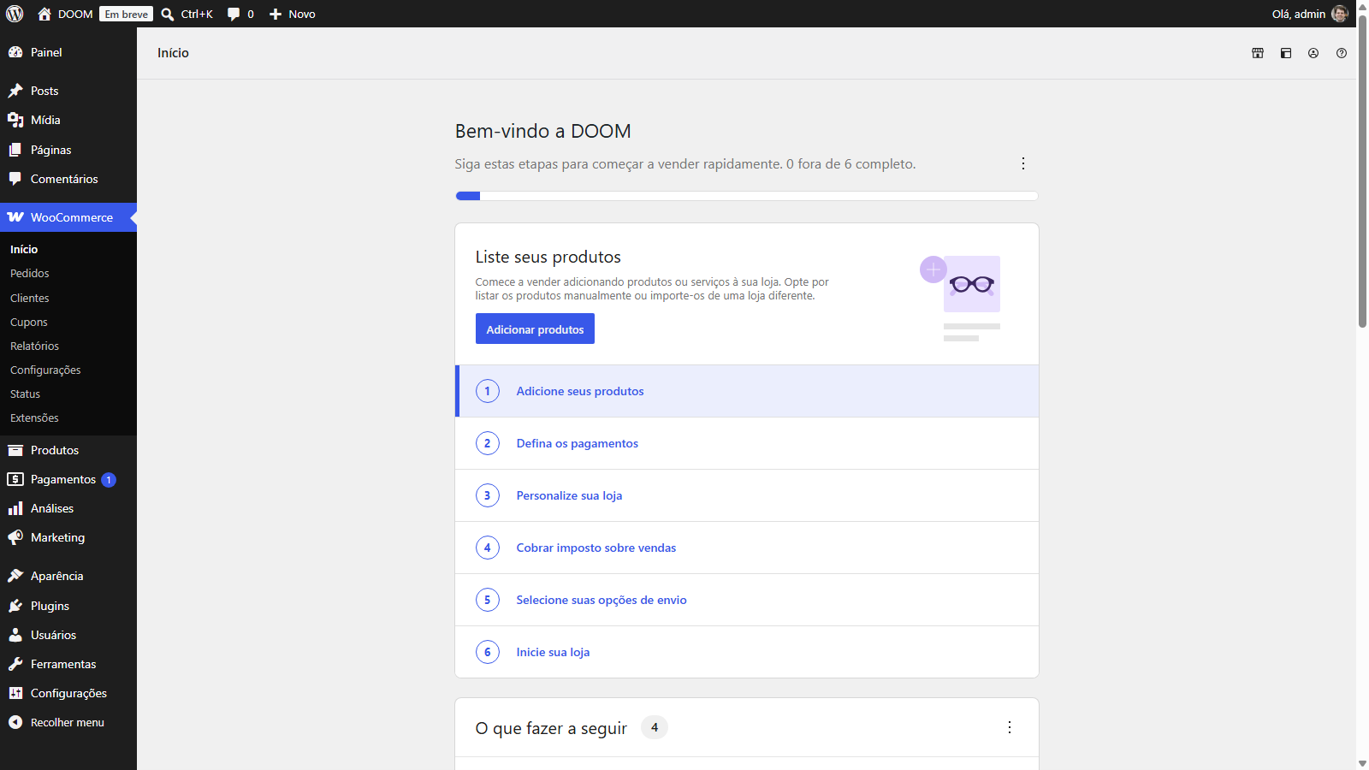
Notes:
Passo a passo no painel: mostrar onde fica o menu lateral de Plugins e o botao 'Adicionar Novo' que conecta ao repositorio oficial.

Slide 16
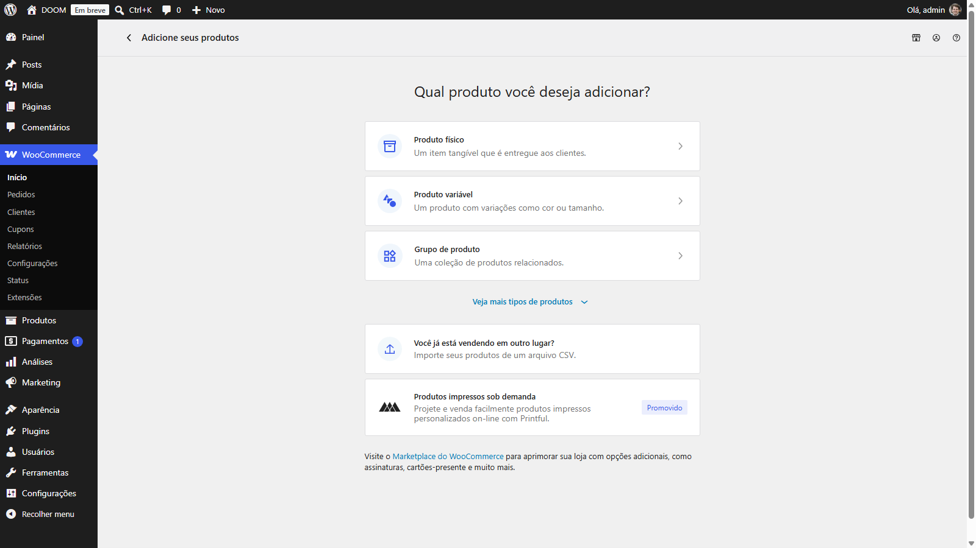
Notes:
Passo a passo no painel: mostrar onde fica o menu lateral de Plugins e o botao 'Adicionar Novo' que conecta ao repositorio oficial.

Slide 17
Notes:
Passo a passo no painel: mostrar onde fica o menu lateral de Plugins e o botao 'Adicionar Novo' que conecta ao repositorio oficial.

Slide 18
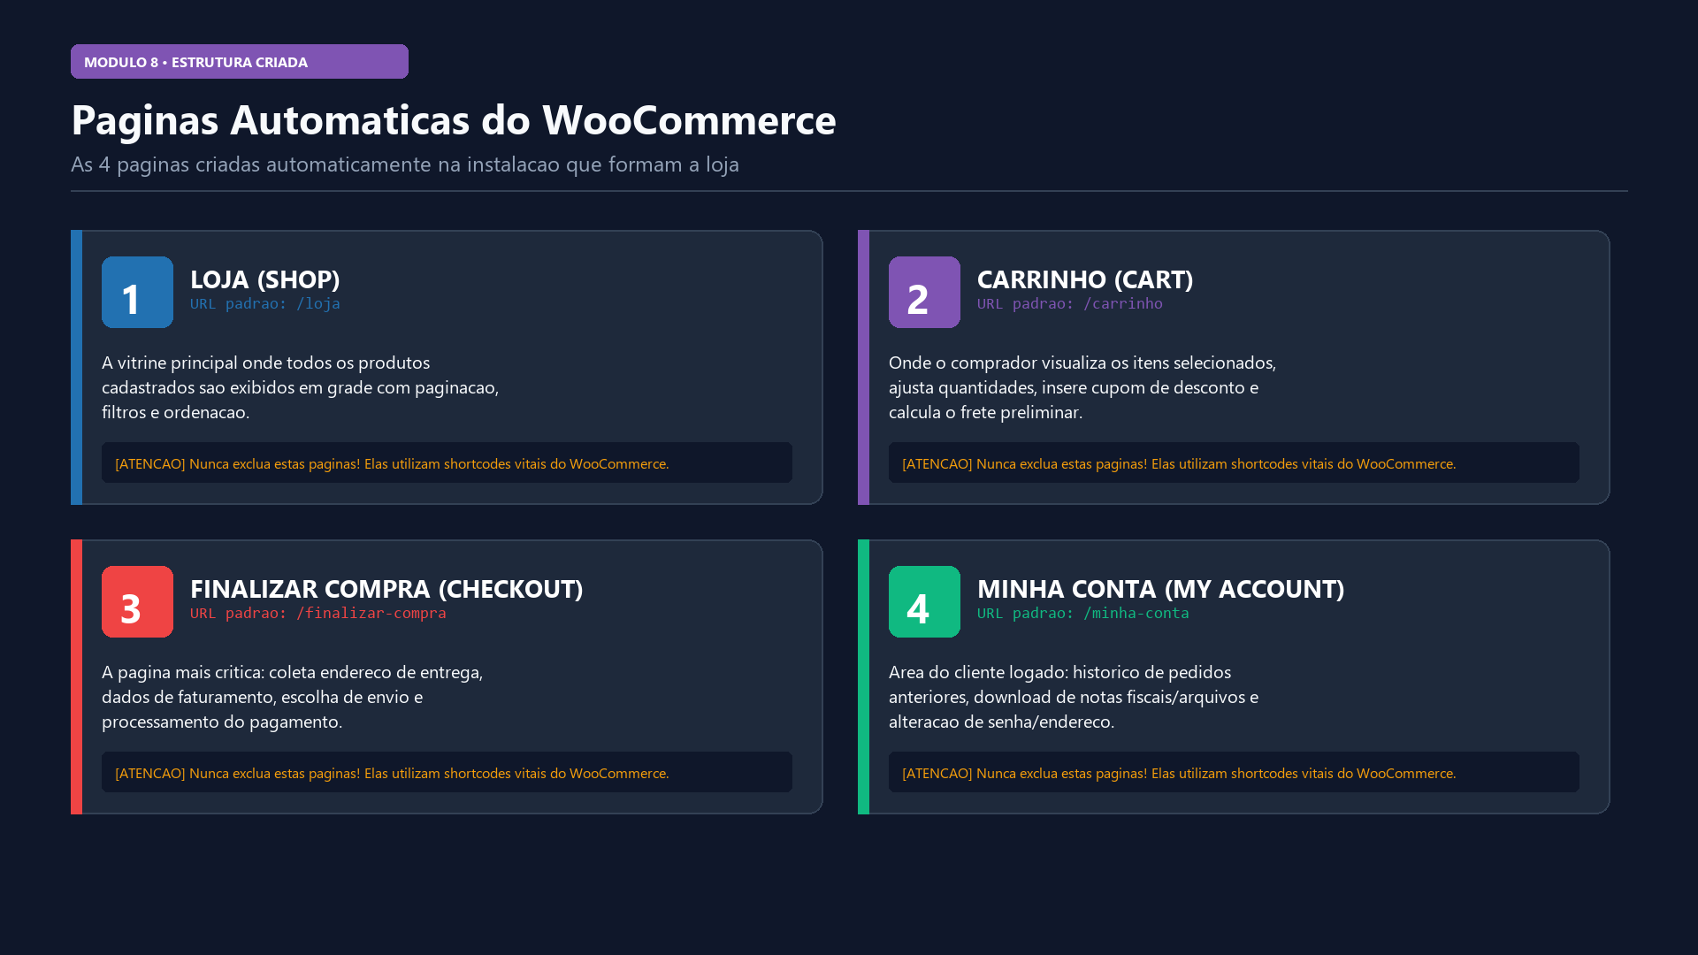
Notes:
Mostrar as 4 paginas essenciais criadas automaticamente (Loja, Carrinho, Finalizar Compra e Minha Conta) e alertar severamente para jamais exclui-las.

Slide 19
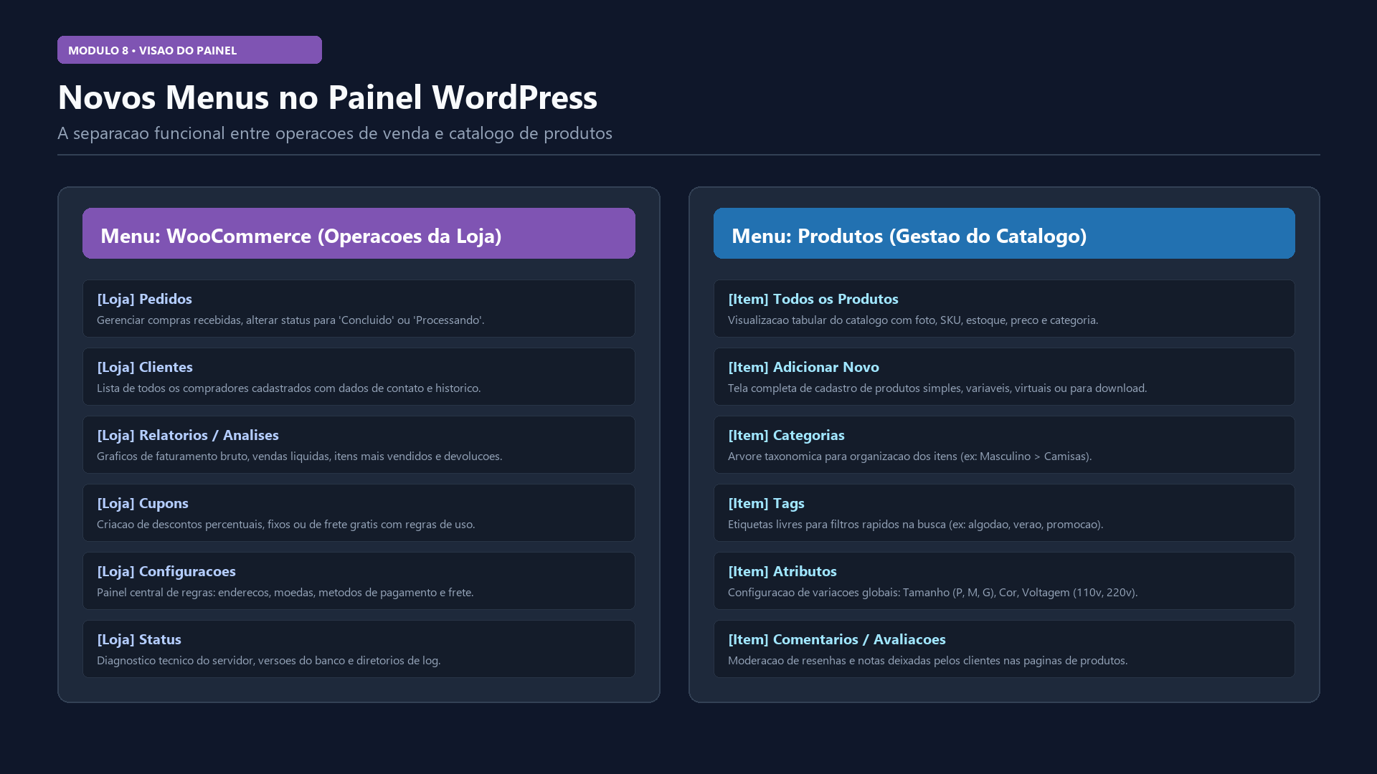
Notes:
Explicar a separacao logica no painel do WordPress entre o menu 'WooCommerce' (operacoes, pedidos e clientes) e o menu 'Produtos' (catalogo).

Slide 20
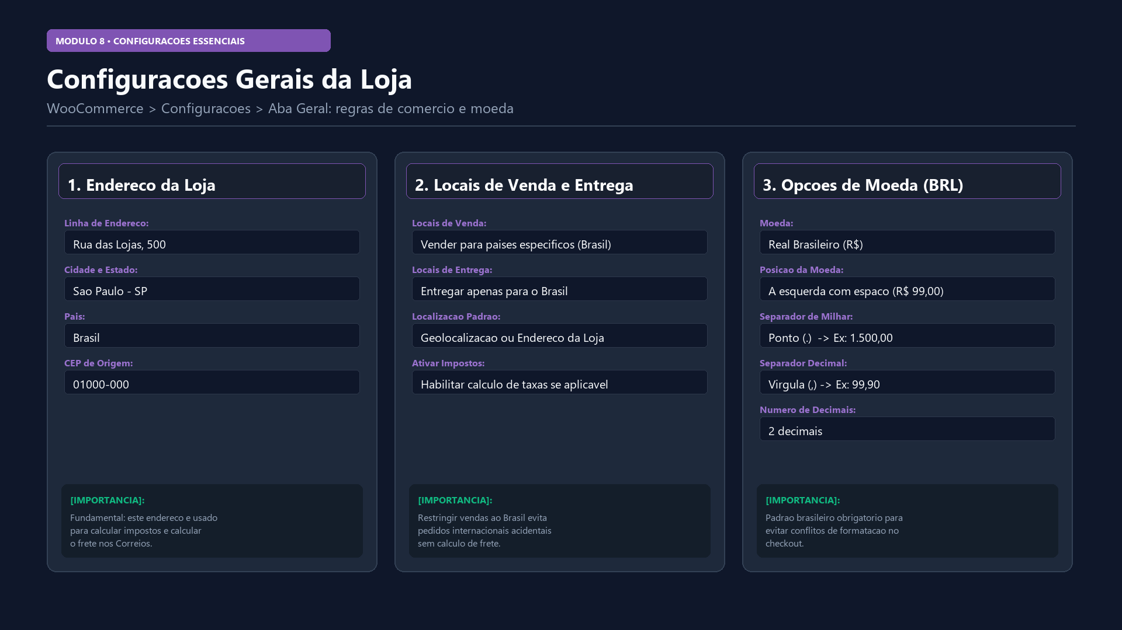
Notes:
Passar pelas Configuracoes Gerais: endereco fisico da loja para frete, restricao de venda apenas para o Brasil e formatacao correta da moeda BRL.

Slide 21
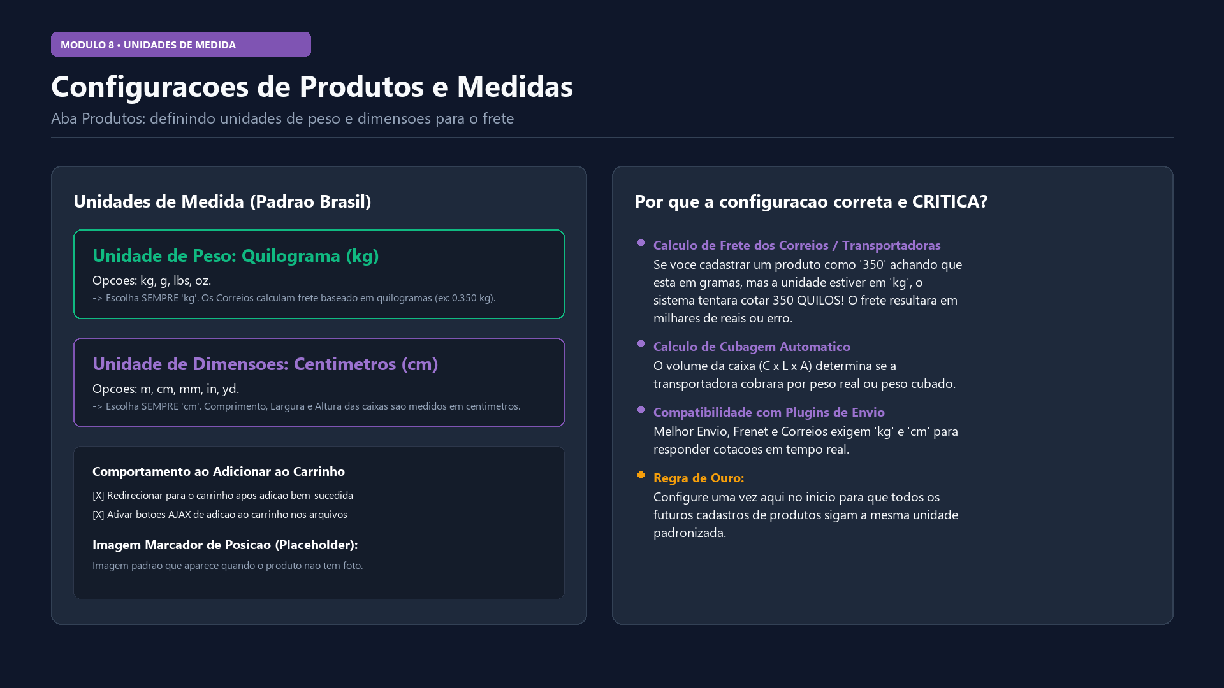
Notes:
Atencao total nesta aula para as Unidades de Medida: Peso SEMPRE em 'kg' e Dimensoes SEMPRE em 'cm'. Explicar o erro catastrofico que ocorre se cadastrar gramas como kg.

Slide 22
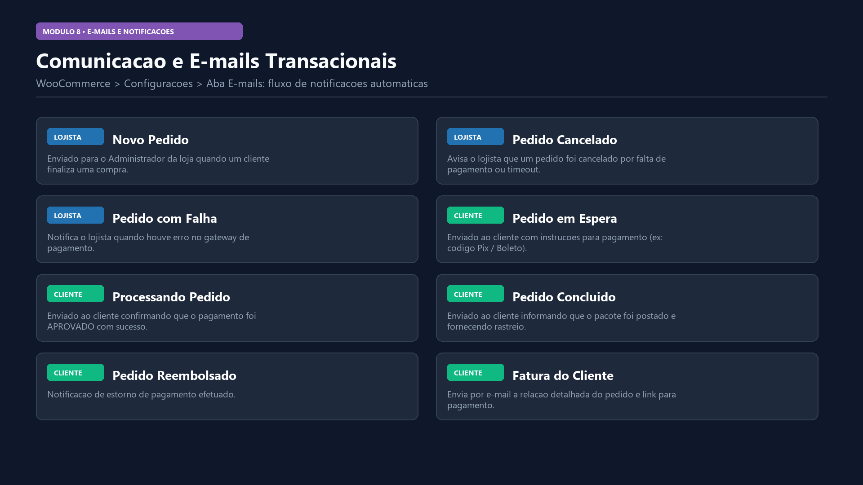
Notes:
Explicar o fluxo de e-mails transacionais automaticos enviados pelo WooCommerce para cliente e lojista em cada etapa do pedido.

Slide 23
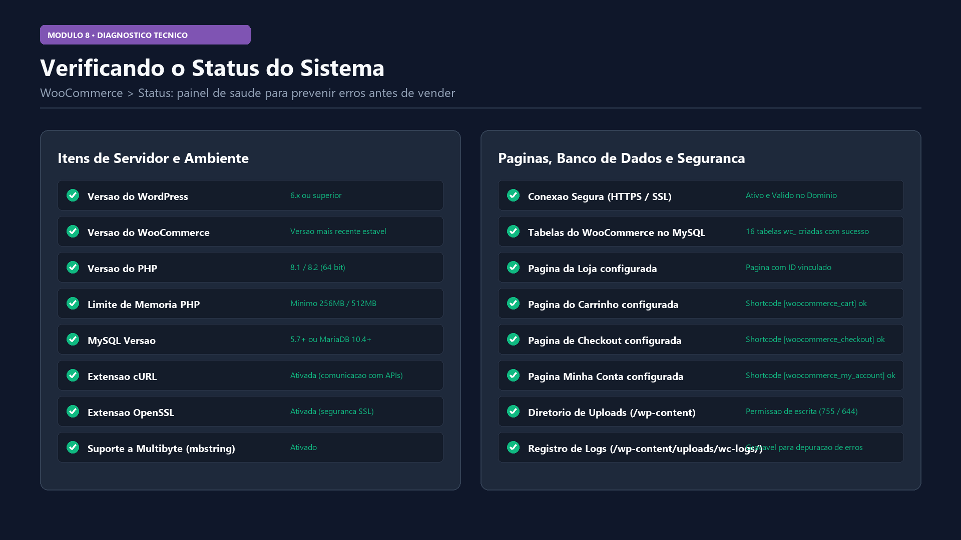
Notes:
Mostrar aos alunos como acessar 'WooCommerce > Status' para auditar a saude do servidor e confirmar que todos os itens estao verdes.

Slide 24
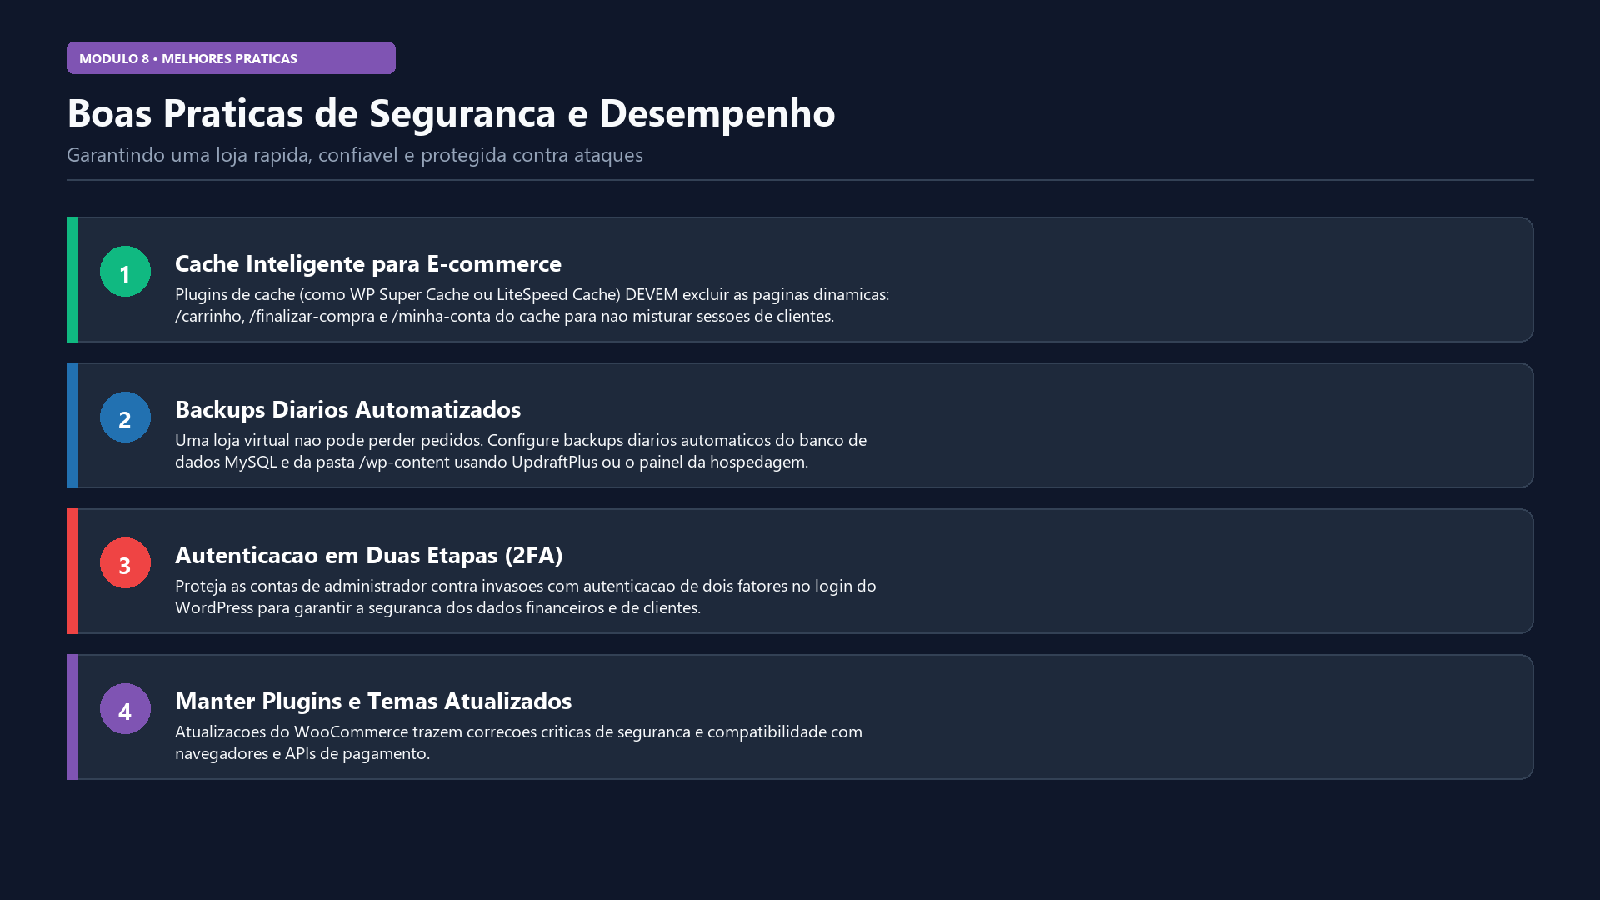
Notes:
Abordar seguranca e performance: regras de cache para e-commerce (nunca cachear carrinho/checkout), backups diarios e autenticacao em dois fatores.

Slide 25
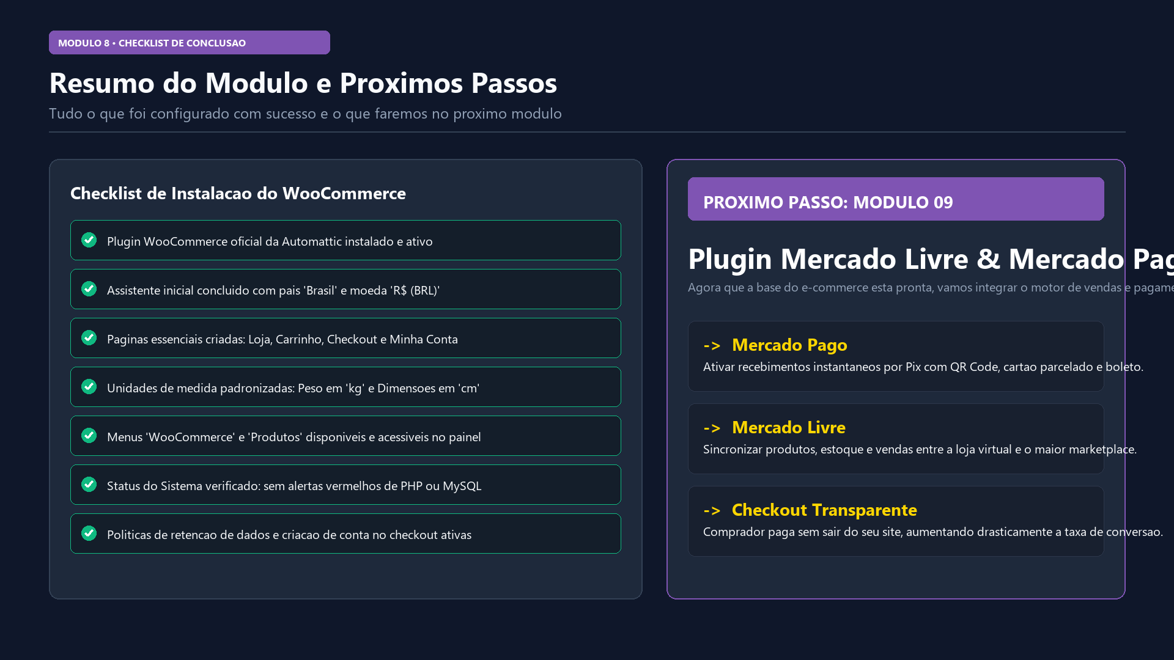
Notes:
Revisao final com o checklist de conclusao do Modulo 8 e introducao do Modulo 9: Integracao com Mercado Livre e Mercado Pago.

